Slide 1
Ⅲ. 사회〮공동체와의 관계
1. 정의
2
142쪽
1 정의
02
정의로운 사회를 위한 원칙과 제도는 무엇일까?

Slide 2

Ⅲ. 사회〮공동체와의 관계
1. 정의
02. 정의로운 사회를 위한 원칙과 제도는 무엇일까?
2
142쪽
학습 목표
정의의 원칙을 제시할 수 있다.
정의로운 사회를 실현하는 데 필요한 제도를 설명할 수 있다.

Slide 3
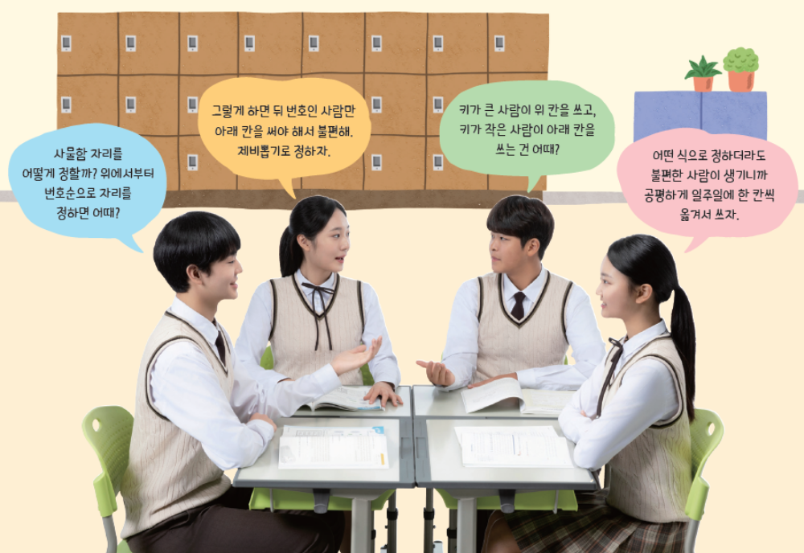
Ⅲ. 사회〮공동체와의 관계
1. 정의
02. 정의로운 사회를 위한 원칙과 제도는 무엇일까?
2
142쪽
생각 열기
만화
활동

Slide 4


Ⅲ. 사회〮공동체와의 관계
1. 정의
02. 정의로운 사회를 위한 원칙과 제도는 무엇일까?
2
142쪽
생각 열기
만화
활동
사물함 자리를 정하는 방법에 관한 의견 중 가장 정의롭다고 생각하는 것을 고르고, 그 까닭을 써 보자.
예시 답
키가 큰 사람이 위 칸을 쓰고, 키가 작은 사람이 아래 칸을 쓰도록 하는 방법이 가장 정의롭다고 생각한다. 그래야 우리 학급 구성원이 겪게 될 불편함과 사물함 배정에 따른 불만을 최소화할 수 있기 때문이다.

Slide 5
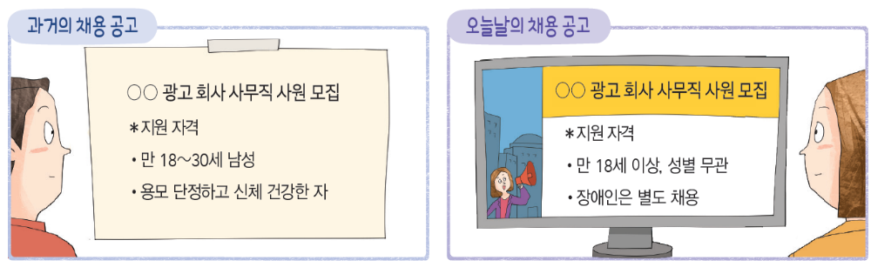
Ⅲ. 사회〮공동체와의 관계
1. 정의
02. 정의로운 사회를 위한 원칙과 제도는 무엇일까?
2
143쪽
탐구하기
만화
활동

Slide 6
Ⅲ. 사회〮공동체와의 관계
1. 정의
02. 정의로운 사회를 위한 원칙과 제도는 무엇일까?
2
143쪽
탐구하기
제시문
활동
위 그림 속 오늘날의 채용 공고와 비교할 때 과거의 채용 공고에서 정의롭지 않은 부분을 찾아 그 까닭과 함께 써 보자.
예시 답
과거의 채용 공고는 나이가 만 18~30세이거나 성별이 남성인 경우에만 사무직에 지원할 자격을 주었기 때문에 모두에게 균등하게 기회를 주지 않는다는 점에서 정의롭지 않다. 또 오늘날의 채용 공고에는 장애인을 별도로 채용함을 밝히고 있지만, 과거의 채용 공고는 신체가 건강한 사람에게만 지원 자격을 주어 장애인과 같은 사회적 약자에 대한 배려가 보이지 않아 정의롭다고 하기 어렵다.

Slide 7

Ⅲ. 사회〮공동체와의 관계
1. 정의
02. 정의로운 사회를 위한 원칙과 제도는 무엇일까?
2
143쪽
학습하기
정의의 원칙
기회균등의 원칙
구성원 모두가 사회적 지위나 자원을 얻을 기회를 균등하게 보장받아야 함.
사회적 약자 배려의 원칙
사회적 약자도 최소한의 인간다운 삶을 살 수 있도록 배려해야 함.
공정한 분배의 원칙
사회적 지위나 자원을 공정하게 분배하여 구성원 각자가 정당한 몫을 누리며 살 수 있어야 함.

Slide 8
Ⅲ. 사회〮공동체와의 관계
1. 정의
02. 정의로운 사회를 위한 원칙과 제도는 무엇일까?
2
143쪽
빈칸 채우기
정의의 원칙
(1) ① 기회균등 의 원칙 : 구성원 모두가 사회적 지위나 자원을 얻을 기회를 균등하게 보장받아야 함.
💡 누구나 같은 시험지로 같은 시간에 입학시험을 본다
(2) 사회적 약자 배려의 원칙 : 사회적 약자도 최소한의 인간다운 삶을 살 수 있도록 배려해야 함.
💡 시각 장애 학생에게 점자 시험지를 주기
(3) 공정한 분배의 원칙
① 의미 : 사회적 지위나 자원을 공정하게 분배하여 구성원 각자가 정당한 몫을 누리며 살 수 있어야 함.
💡 성과급(업적), 국가 장학금(필요), 투표권 1인 1표(절대적 평등)
② 분배의 기준 : ② 업적 , 능력, 필요, 절대적 평등
(1) ① 기회균등 의 원칙 : 구성원 모두가 사회적 지위나 자원을 얻을 기회를 균등하게 보장받아야 함.
💡 누구나 같은 시험지로 같은 시간에 입학시험을 본다
(2) 사회적 약자 배려의 원칙 : 사회적 약자도 최소한의 인간다운 삶을 살 수 있도록 배려해야 함.
💡 시각 장애 학생에게 점자 시험지를 주기
(3) 공정한 분배의 원칙
① 의미 : 사회적 지위나 자원을 공정하게 분배하여 구성원 각자가 정당한 몫을 누리며 살 수 있어야 함.
💡 성과급(업적), 국가 장학금(필요), 투표권 1인 1표(절대적 평등)
② 분배의 기준 : ② 업적 , 능력, 필요, 절대적 평등
(1) ① 기회균등 의 원칙 : 구성원 모두가 사회적 지위나 자원을 얻을 기회를 균등하게 보장받아야 함.
💡 누구나 같은 시험지로 같은 시간에 입학시험을 본다
(2) 사회적 약자 배려의 원칙 : 사회적 약자도 최소한의 인간다운 삶을 살 수 있도록 배려해야 함.
💡 시각 장애 학생에게 점자 시험지를 주기
(3) 공정한 분배의 원칙
① 의미 : 사회적 지위나 자원을 공정하게 분배하여 구성원 각자가 정당한 몫을 누리며 살 수 있어야 함.
💡 성과급(업적), 국가 장학금(필요), 투표권 1인 1표(절대적 평등)
② 분배의 기준 : ② 업적 , 능력, 필요, 절대적 평등
(1) ① 기회균등 의 원칙 : 구성원 모두가 사회적 지위나 자원을 얻을 기회를 균등하게 보장받아야 함.
💡 누구나 같은 시험지로 같은 시간에 입학시험을 본다
(2) 사회적 약자 배려의 원칙 : 사회적 약자도 최소한의 인간다운 삶을 살 수 있도록 배려해야 함.
💡 시각 장애 학생에게 점자 시험지를 주기
(3) 공정한 분배의 원칙
① 의미 : 사회적 지위나 자원을 공정하게 분배하여 구성원 각자가 정당한 몫을 누리며 살 수 있어야 함.
💡 성과급(업적), 국가 장학금(필요), 투표권 1인 1표(절대적 평등)
② 분배의 기준 : ② 업적 , 능력, 필요, 절대적 평등
(1) ① 기회균등 의 원칙 : 구성원 모두가 사회적 지위나 자원을 얻을 기회를 균등하게 보장받아야 함.
💡 누구나 같은 시험지로 같은 시간에 입학시험을 본다
(2) 사회적 약자 배려의 원칙 : 사회적 약자도 최소한의 인간다운 삶을 살 수 있도록 배려해야 함.
💡 시각 장애 학생에게 점자 시험지를 주기
(3) 공정한 분배의 원칙
① 의미 : 사회적 지위나 자원을 공정하게 분배하여 구성원 각자가 정당한 몫을 누리며 살 수 있어야 함.
💡 성과급(업적), 국가 장학금(필요), 투표권 1인 1표(절대적 평등)
② 분배의 기준 : ② 업적 , 능력, 필요, 절대적 평등
(1) ① 기회균등 의 원칙 : 구성원 모두가 사회적 지위나 자원을 얻을 기회를 균등하게 보장받아야 함.
💡 누구나 같은 시험지로 같은 시간에 입학시험을 본다
(2) 사회적 약자 배려의 원칙 : 사회적 약자도 최소한의 인간다운 삶을 살 수 있도록 배려해야 함.
💡 시각 장애 학생에게 점자 시험지를 주기
(3) 공정한 분배의 원칙
① 의미 : 사회적 지위나 자원을 공정하게 분배하여 구성원 각자가 정당한 몫을 누리며 살 수 있어야 함.
💡 성과급(업적), 국가 장학금(필요), 투표권 1인 1표(절대적 평등)
② 분배의 기준 : ② 업적 , 능력, 필요, 절대적 평등

Slide 9
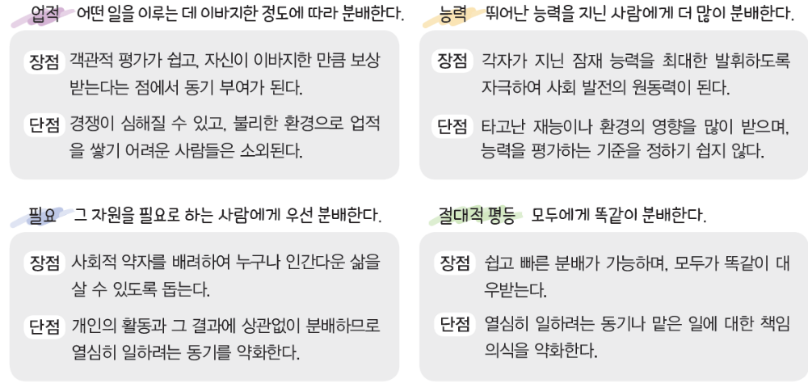
Ⅲ. 사회〮공동체와의 관계
1. 정의
02. 정의로운 사회를 위한 원칙과 제도는 무엇일까?
2
144쪽
더 깊이 탐구하기
정의로운 분배의 기준에 관해 토의하기
제시문
활동
다음은 분배의 기준인 업적, 능력, 필요, 절대적 평등의 장단점을 분석한 것이다. 이를 참고하여 장학금을 어떻게 분배하는 것이 가장 정의로운지 민주적인 방식으로 토의해 보자.

Slide 10
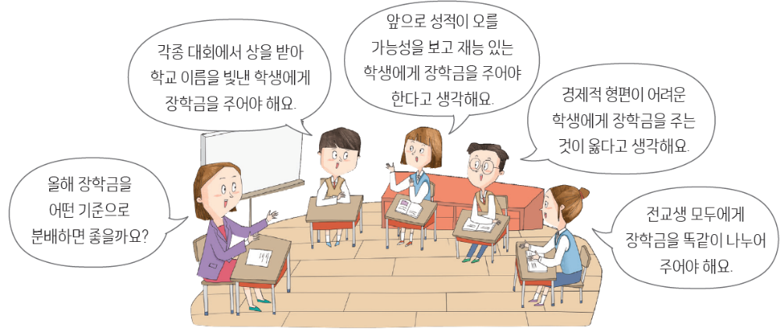
Ⅲ. 사회〮공동체와의 관계
1. 정의
02. 정의로운 사회를 위한 원칙과 제도는 무엇일까?
2
144쪽
더 깊이 탐구하기
정의로운 분배의 기준에 관해 토의하기
제시문
활동

Slide 11
Ⅲ. 사회〮공동체와의 관계
1. 정의
02. 정의로운 사회를 위한 원칙과 제도는 무엇일까?
2
144쪽
더 깊이 탐구하기
정의로운 분배의 기준에 관해 토의하기
제시문
활동
1. 장학금 분배 기준에 관한 학생들의 의견 중 내가 동의하는 것을 고르고, 그 까닭을 써 보자.
예시 답
필요를 기준으로 하여 경제적 형편이 어려운 학생에게 장학금을 주는 것이 옳다고 생각한다. 왜냐하면 가정 형편이 어려운 학생과 같은 사회적 약자도 희망을 잃지 않고 열심히 공부하도록 돕는 것이 정의를 실현하는 길이라고 생각하기 때문이다.

Slide 12
Ⅲ. 사회〮공동체와의 관계
1. 정의
02. 정의로운 사회를 위한 원칙과 제도는 무엇일까?
2
144쪽
더 깊이 탐구하기
정의로운 분배의 기준에 관해 토의하기
제시문
활동
2. 모둠별로 어떤 기준에 따라 장학금을 분배하는 것이 가장 정의로운지 토의하고, 그 결과를 써 보자.
예시 답
우리 모둠이 고른 기준
예시 답
업적을 기준으로 하여 각종 대회에서 상을 받아 학교 이름을 빛낸 학생에게 장학금을 주는 것이 가장 정의롭다.
고른 까닭
달성한 일의 객관적 평가와 측정이 쉽고, 다른 학생들도 더 열심히 공부하도록 동기 부여를 할 수 있기 때문이다.

Slide 13
Ⅲ. 사회〮공동체와의 관계
1. 정의
02. 정의로운 사회를 위한 원칙과 제도는 무엇일까?
2
145쪽
학습하기
정의로운 사회 실현을 위한 제도
사회 복지 제도
모든 사람이 최소한의 인간다운 삶을 누리도록 지원하는 제도
예) 국민 건강 보험, 국민 연금, 국민 기초 생활 보장 제도
적극적 우대 조치
사회적 약자들이 입시나 취업에서 소외되거나 차별받지 않도록 가산점을 주거나 별도의 정원을 마련하는 등 혜택을 주는 제도
예) 장애인 의무 고용 제도, 지역 균형 선발 제도
정원 일정한 규정에 의하여 정한 인원

Slide 14
Ⅲ. 사회〮공동체와의 관계
1. 정의
02. 정의로운 사회를 위한 원칙과 제도는 무엇일까?
2
145쪽
빈칸 채우기
정의로운 사회 실현을 위한 제도
(1) 사회 ③ 복지 제도 : 모든 사람이 최소한의 인간다운 삶을 누리도록 지원하는 제도
💡 국민 건강 보험, 국민 연금, 국민 기초 생활 보장 제도
① 국민 건강 보험, 국민 연금 : 국가가 국민의 건강과 소득을 보장하기 위한 제도
② 국민 기초 생활 보장 제도 : 생활을 유지할 능력이 없거나 생활이 어려운 국민의 최저 생활 보장 및 ④ 자립 을 지원하는 제도
(2) 적극적 ⑤ 우대 조치 : 사회적 약자들이 소외되거나 차별받지 않도록 혜택을 제공하는 제도
💡 장애인 의무 고용 제도, 지역 균형 선발 제도
(1) 사회 ③ 복지 제도 : 모든 사람이 최소한의 인간다운 삶을 누리도록 지원하는 제도
💡 국민 건강 보험, 국민 연금, 국민 기초 생활 보장 제도
① 국민 건강 보험, 국민 연금 : 국가가 국민의 건강과 소득을 보장하기 위한 제도
② 국민 기초 생활 보장 제도 : 생활을 유지할 능력이 없거나 생활이 어려운 국민의 최저 생활 보장 및 ④ 자립 을 지원하는 제도
(2) 적극적 ⑤ 우대 조치 : 사회적 약자들이 소외되거나 차별받지 않도록 혜택을 제공하는 제도
💡 장애인 의무 고용 제도, 지역 균형 선발 제도
(1) 사회 ③ 복지 제도 : 모든 사람이 최소한의 인간다운 삶을 누리도록 지원하는 제도
💡 국민 건강 보험, 국민 연금, 국민 기초 생활 보장 제도
① 국민 건강 보험, 국민 연금 : 국가가 국민의 건강과 소득을 보장하기 위한 제도
② 국민 기초 생활 보장 제도 : 생활을 유지할 능력이 없거나 생활이 어려운 국민의 최저 생활 보장 및 ④ 자립 을 지원하는 제도
(2) 적극적 ⑤ 우대 조치 : 사회적 약자들이 소외되거나 차별받지 않도록 혜택을 제공하는 제도
💡 장애인 의무 고용 제도, 지역 균형 선발 제도
(1) 사회 ③ 복지 제도 : 모든 사람이 최소한의 인간다운 삶을 누리도록 지원하는 제도
💡 국민 건강 보험, 국민 연금, 국민 기초 생활 보장 제도
① 국민 건강 보험, 국민 연금 : 국가가 국민의 건강과 소득을 보장하기 위한 제도
② 국민 기초 생활 보장 제도 : 생활을 유지할 능력이 없거나 생활이 어려운 국민의 최저 생활 보장 및 ④ 자립 을 지원하는 제도
(2) 적극적 ⑤ 우대 조치 : 사회적 약자들이 소외되거나 차별받지 않도록 혜택을 제공하는 제도
💡 장애인 의무 고용 제도, 지역 균형 선발 제도
(1) 사회 ③ 복지 제도 : 모든 사람이 최소한의 인간다운 삶을 누리도록 지원하는 제도
💡 국민 건강 보험, 국민 연금, 국민 기초 생활 보장 제도
① 국민 건강 보험, 국민 연금 : 국가가 국민의 건강과 소득을 보장하기 위한 제도
② 국민 기초 생활 보장 제도 : 생활을 유지할 능력이 없거나 생활이 어려운 국민의 최저 생활 보장 및 ④ 자립 을 지원하는 제도
(2) 적극적 ⑤ 우대 조치 : 사회적 약자들이 소외되거나 차별받지 않도록 혜택을 제공하는 제도
💡 장애인 의무 고용 제도, 지역 균형 선발 제도
(1) 사회 ③ 복지 제도 : 모든 사람이 최소한의 인간다운 삶을 누리도록 지원하는 제도
💡 국민 건강 보험, 국민 연금, 국민 기초 생활 보장 제도
① 국민 건강 보험, 국민 연금 : 국가가 국민의 건강과 소득을 보장하기 위한 제도
② 국민 기초 생활 보장 제도 : 생활을 유지할 능력이 없거나 생활이 어려운 국민의 최저 생활 보장 및 ④ 자립 을 지원하는 제도
(2) 적극적 ⑤ 우대 조치 : 사회적 약자들이 소외되거나 차별받지 않도록 혜택을 제공하는 제도
💡 장애인 의무 고용 제도, 지역 균형 선발 제도
Notes:
부패와 청렴 (145쪽)
부패: 공정한 절차를 무시하고 부당하게 이익을 챙기는 행위. 공직자의 부패는 국민 전체의 이익을 해친다.

Slide 15
Ⅲ. 사회〮공동체와의 관계
1. 정의
02. 정의로운 사회를 위한 원칙과 제도는 무엇일까?
2
145쪽
빈칸 채우기
정의로운 사회 실현을 위한 제도 (이어서)
① 장애인 의무 고용 제도 : 기업이 의무적으로 장애인을 일정 비율 이상 ⑥ 고용 하도록 하는 제도
② 지역 ⑦ 균형 선발 제도 : 대학 입시에서 지역 간 불균형 현상을 바로잡기 위해 특정 지역에 혜택을 주는 제도
💡 대학이 여러 지역 학생을 고르게 뽑도록 따로 정원을 둔다
① 장애인 의무 고용 제도 : 기업이 의무적으로 장애인을 일정 비율 이상 ⑥ 고용 하도록 하는 제도
② 지역 ⑦ 균형 선발 제도 : 대학 입시에서 지역 간 불균형 현상을 바로잡기 위해 특정 지역에 혜택을 주는 제도
💡 대학이 여러 지역 학생을 고르게 뽑도록 따로 정원을 둔다
① 장애인 의무 고용 제도 : 기업이 의무적으로 장애인을 일정 비율 이상 ⑥ 고용 하도록 하는 제도
② 지역 ⑦ 균형 선발 제도 : 대학 입시에서 지역 간 불균형 현상을 바로잡기 위해 특정 지역에 혜택을 주는 제도
💡 대학이 여러 지역 학생을 고르게 뽑도록 따로 정원을 둔다
① 장애인 의무 고용 제도 : 기업이 의무적으로 장애인을 일정 비율 이상 ⑥ 고용 하도록 하는 제도
② 지역 ⑦ 균형 선발 제도 : 대학 입시에서 지역 간 불균형 현상을 바로잡기 위해 특정 지역에 혜택을 주는 제도
💡 대학이 여러 지역 학생을 고르게 뽑도록 따로 정원을 둔다

Slide 16
Ⅲ. 사회〮공동체와의 관계
1. 정의
02. 정의로운 사회를 위한 원칙과 제도는 무엇일까?
2
145쪽
더해 보기
사상가의 말
“내가 누가 될지 모른다면, 어떤 규칙을 고를까?”
— 롤스 『정의론』의 ‘무지의 베일’을 풀어 씀
부자일지 가난할지, 건강할지 아플지 모르는 채로 규칙을 정한다면
Notes:
무지의 베일
규칙을 정하는 사람들이 자기의 지위·재능·성별 등을 모른다고 가정하면, 자기에게만 유리한 규칙을 고를 수 없다. 그래서 가장 불리한 처지가 될 수도 있음을 생각해 약자를 배려하는 원칙에 합의하게 된다.

Slide 17
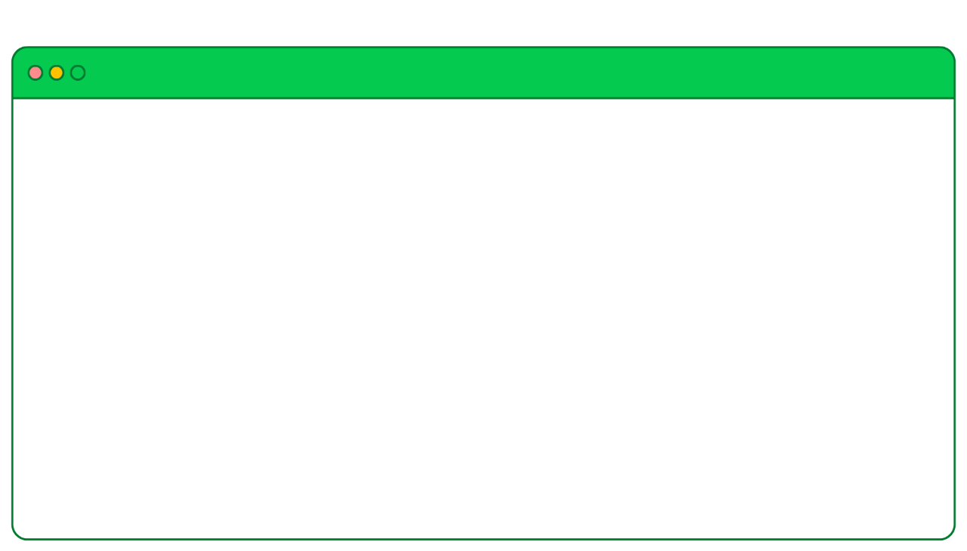
Ⅲ. 사회〮공동체와의 관계
1. 정의
02. 정의로운 사회를 위한 원칙과 제도는 무엇일까?
2
145쪽
자료+
부패를 예방하고 정의로운 사회를 실현하기 위한 노력
정의로운 사회 실현을 방해하는 것 중 하나가 부패이다. 개개인의 부패도 문제이지만, 공직자의 부패는 국민 전체의 이익까지 해치므로 더 심각한 문제가 될 수 있다. 부패 없는 정의로운 사회를 실현하려면 사회 구성원 모두가 청렴 의식을 지니고 자신이 맡은 일을 공정하게 처리하고자 노력해야 한다.
또한 부패를 예방하고 감시할 수 있는 여러 법과 제도를 마련해야 한다. 이를 위해 우리나라에서는 「부정 청탁 및 금품 등 수수의 금지에 관한 법률」, 「공직자의 이해 충돌 방지법」과 같은 법을 만들어 시행하고 있다.
부패 개인이나 집단이 공정한 절차를 무시하고 부당한 방법으로 이익을 챙기는 행위
청렴 성품과 행실이 높고 맑으며, 탐욕이 없음.

Slide 18
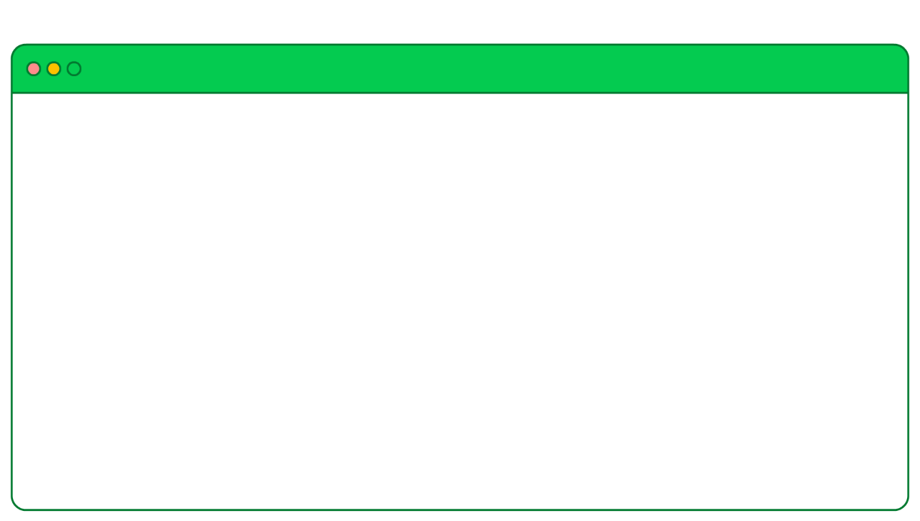
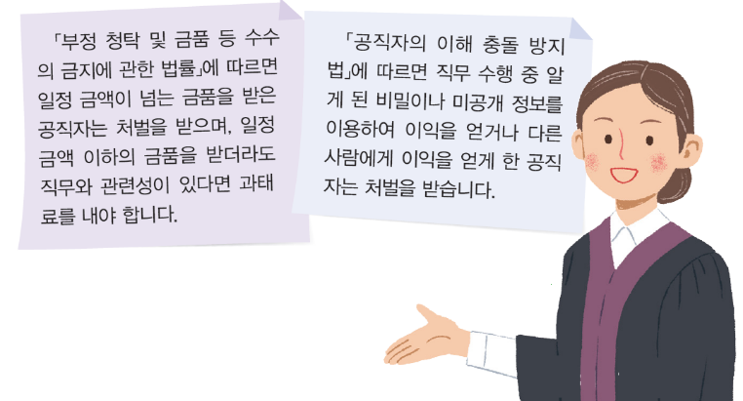
Ⅲ. 사회〮공동체와의 관계
1. 정의
02. 정의로운 사회를 위한 원칙과 제도는 무엇일까?
2
145쪽
자료+
부패를 예방하고 정의로운 사회를 실현하기 위한 노력

Slide 19
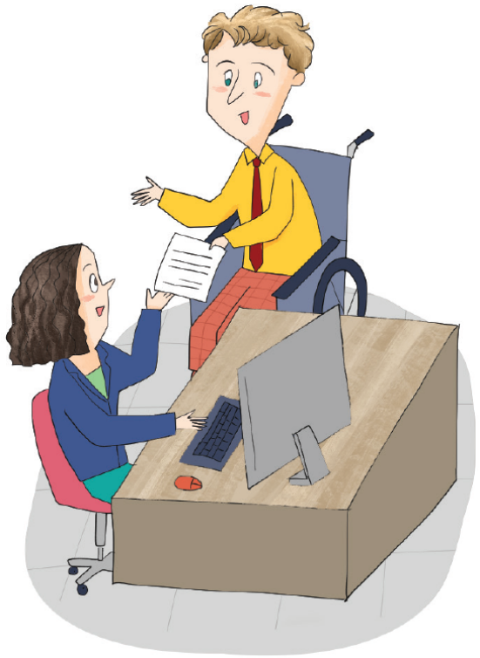
Ⅲ. 사회〮공동체와의 관계
1. 정의
02. 정의로운 사회를 위한 원칙과 제도는 무엇일까?
2
146쪽
실천하기
제시문
활동
장애인이 사회 구성원으로 역할을 하며 살아가려면 장기적 일자리 대책을 마련해야 한다. 독일은 장애인 고용권이 잘 보장되어 ‘일할 자유’를 누리는 장애인이 많다. 이 나라는 구직부터 퇴직에 이르는 전 과정에서 장애인들이 불편하고 부당한 일을 겪지 않도록 장애인 지원 제도를 촘촘하게 설계하였다. 이러한 제도로는 장애인 특수 학교와 사업장을 연결하는 고용 프로그램, 일하는 장애인을 대상으로 하는 개별 면담 제도, 장애인 고용 기업에 대한 인건비 지원 제도 등이 있다. - 《한국일보》, 2023. 4. 20.

Slide 20

Ⅲ. 사회〮공동체와의 관계
1. 정의
02. 정의로운 사회를 위한 원칙과 제도는 무엇일까?
2
146쪽
실천하기
제시문
활동
윗글을 참고하여 모둠별로 정의를 존중하는 사회를 실현하기 위해 사회적 약자를 지원하는 제도를 구상하여 제안해 보자.
미혼모
활동 길잡이
예시 답
우리 모둠이 고른 사회적 약자:
구상한 제도:
제도를 제안하는 까닭:
미혼모에게 일정 기간 아이를 마음 놓고 키울 수 있는 보호 시설을 제공하고, 보호 시설에서 나온 뒤에도 취업 및 양육에 관한 상담과 경제적 지원을 하는 제도
미혼모에 대한 부정적인 인식이 강하지만, 혼자서라도 아이를 키우겠다는 결정을 내린 미혼모들도 일정 수준의 삶을 유지할 수 있도록 따뜻하게 배려하는 것이 정의를 존중하는 사회의 모습이라고 생각하기 때문이다.

Slide 21



Ⅲ. 사회〮공동체와의 관계
1. 정의
02. 정의로운 사회를 위한 원칙과 제도는 무엇일까?
2
146쪽
실천하기
제시문
활동
활동 길잡이
윗글을 참고하여 모둠별로 정의를 존중하는 사회를 실현하기 위해 사회적 약자를 지원하는 제도를 구상하여 제안해 보자.
사회적 약자로는 이주 노동자, 북한 이탈 주민, 장애인 등이 있어요.
미혼모
활동 길잡이
예시 답
우리 모둠이 고른 사회적 약자:
구상한 제도:
제도를 제안하는 까닭:
미혼모에게 일정 기간 아이를 마음 놓고 키울 수 있는 보호 시설을 제공하고, 보호 시설에서 나온 뒤에도 취업 및 양육에 관한 상담과 경제적 지원을 하는 제도
미혼모에 대한 부정적인 인식이 강하지만, 혼자서라도 아이를 키우겠다는 결정을 내린 미혼모들도 일정 수준의 삶을 유지할 수 있도록 따뜻하게 배려하는 것이 정의를 존중하는 사회의 모습이라고 생각하기 때문이다.

Slide 22
Ⅲ. 사회〮공동체와의 관계
1. 정의
02. 정의로운 사회를 위한 원칙과 제도는 무엇일까?
2
146쪽
스스로 성찰하기
다음 개념을 잘 이해했는지 V표를 하며 점검하고, 그중 하나를 골라 구체적인 예를 들어서 그 의미를 설명해 보자.
□ 기회균등의 원칙
□ 사회적 약자 배려의 원칙
□ 공정한 분배의 원칙
설명
예시 답
사회적 약자 배려의 원칙은 장애인과 같이 불리한 처지에 있는 사회적 약자도 최소한의 인간다운 삶을 살 수 있도록 배려해야 한다는 것이다.

Slide 23
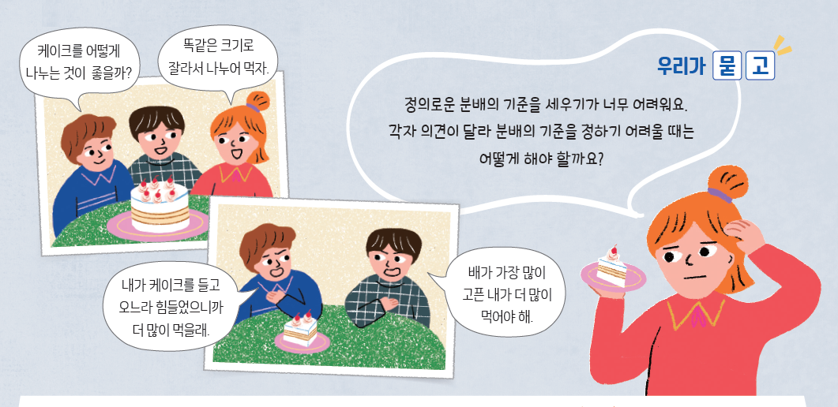
Ⅲ. 사회〮공동체와의 관계
1. 정의
02. 정의로운 사회를 위한 원칙과 제도는 무엇일까?
2
147쪽
철학자와 도란도란
분배의 기준을 정하기 어려울 때는 어떻게 해야 할까?

Slide 24
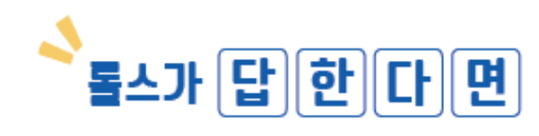
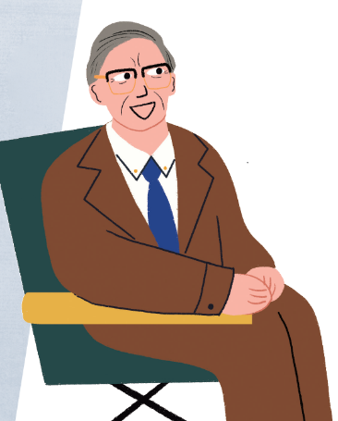
Ⅲ. 사회〮공동체와의 관계
1. 정의
02. 정의로운 사회를 위한 원칙과 제도는 무엇일까?
2
147쪽
철학자와 도란도란
분배의 기준을 정하기 어려울 때는 어떻게 해야 할까?
분배의 기준을 정하기가 어려운 경우가 많습니다. 어떤 기준에 따라 분배해도 불만이 생길 수 있고, 특정한 기준에 따라 분배했을 때 분배받지 못하는 사람이 생길 수도 있습니다. 그게 만일 나라면 정말 속상하겠지요?

Slide 25
Ⅲ. 사회〮공동체와의 관계
1. 정의
02. 정의로운 사회를 위한 원칙과 제도는 무엇일까?
2
147쪽
철학자와 도란도란
분배의 기준을 정하기 어려울 때는 어떻게 해야 할까?
이러한 경우 우리는 분배의 기준을 세우는 것보다 분배의 과정, 즉 ‘절차’가 공정한지에 관심을 둘 수 있습니다. 사회 구성원들이 합의하여 원칙을 세우고, 공정한 절차에 따라 분배하면 그 결과도 정의롭다고 보는 것이지요. 예를 들어 케이크를 자른 사람이 마지막 조각을 가져간다는 데 합의하고, 그 합의에 따라 케이크를 나눈다면 정의로운 분배가 이루어진 것으로 볼 수 있습니다.

Slide 26
Ⅲ. 사회〮공동체와의 관계
1. 정의
02. 정의로운 사회를 위한 원칙과 제도는 무엇일까?
2
142쪽
1분 체크
학습지 1분 체크 · 맞으면 ○, 틀리면 ✕
1. 사회적 약자도 최소한의 인간다운 삶을 살 수 있도록 배려할 때 정의로운 사회가 이루어질 수 있다. ( ○ / ✕ ) ○
2. 사회적 지위나 자원을 특정한 사람에게 더 많이 분배할 때 갈등을 예방하고, 구성원 각자가 정당한 몫을 누리며 살 수 있다. ( ○ / ✕ ) ✕
3. 사회 복지 제도에는 국가가 국민의 건강과 소득을 보장하기 위한 제도인 ‘국민 건강 보험’, ‘국민 연금’ 등이 있다. ( ○ / ✕ ) ○
1. 사회적 약자도 최소한의 인간다운 삶을 살 수 있도록 배려할 때 정의로운 사회가 이루어질 수 있다. ( ○ / ✕ ) ○
2. 사회적 지위나 자원을 특정한 사람에게 더 많이 분배할 때 갈등을 예방하고, 구성원 각자가 정당한 몫을 누리며 살 수 있다. ( ○ / ✕ ) ✕
3. 사회 복지 제도에는 국가가 국민의 건강과 소득을 보장하기 위한 제도인 ‘국민 건강 보험’, ‘국민 연금’ 등이 있다. ( ○ / ✕ ) ○
1. 사회적 약자도 최소한의 인간다운 삶을 살 수 있도록 배려할 때 정의로운 사회가 이루어질 수 있다. ( ○ / ✕ ) ○
2. 사회적 지위나 자원을 특정한 사람에게 더 많이 분배할 때 갈등을 예방하고, 구성원 각자가 정당한 몫을 누리며 살 수 있다. ( ○ / ✕ ) ✕
3. 사회 복지 제도에는 국가가 국민의 건강과 소득을 보장하기 위한 제도인 ‘국민 건강 보험’, ‘국민 연금’ 등이 있다. ( ○ / ✕ ) ○
1. 사회적 약자도 최소한의 인간다운 삶을 살 수 있도록 배려할 때 정의로운 사회가 이루어질 수 있다. ( ○ / ✕ ) ○
2. 사회적 지위나 자원을 특정한 사람에게 더 많이 분배할 때 갈등을 예방하고, 구성원 각자가 정당한 몫을 누리며 살 수 있다. ( ○ / ✕ ) ✕
3. 사회 복지 제도에는 국가가 국민의 건강과 소득을 보장하기 위한 제도인 ‘국민 건강 보험’, ‘국민 연금’ 등이 있다. ( ○ / ✕ ) ○
Notes:
학생들이 손으로 ○(머리 위 동그라미) / ✕(팔 엇갈리기)를 먼저 표시한 뒤 클릭해 정답을 보여 준다. ✕ 문장은 어디를 고치면 맞는지 묻는다.

Slide 27
Ⅲ. 사회〮공동체와의 관계
1. 정의
02. 정의로운 사회를 위한 원칙과 제도는 무엇일까?
2
142쪽
함께 해 보기
어떤 정의의 원칙일까?
어느 칸일까? 기회균등 · 약자 배려 · 공정한 분배
1. 채용 공고에서 ‘남성만’을 지웠다 → 기회균등 (누구나 지원할 기회)
2. 기업이 장애인을 일정 비율 이상 고용한다 → 약자 배려 (적극적 우대 조치)
3. 국민 기초 생활 보장 제도 → 약자 배려 (최소한의 인간다운 삶)
4. 한정된 장학금을 모두가 받아들일 기준으로 나눈다 → 공정한 분배 (분배의 원칙)
5. 성별·나이와 상관없이 시험을 볼 수 있다 → 기회균등 (기회균등)
어느 칸일까? 기회균등 · 약자 배려 · 공정한 분배
1. 채용 공고에서 ‘남성만’을 지웠다 → 기회균등 (누구나 지원할 기회)
2. 기업이 장애인을 일정 비율 이상 고용한다 → 약자 배려 (적극적 우대 조치)
3. 국민 기초 생활 보장 제도 → 약자 배려 (최소한의 인간다운 삶)
4. 한정된 장학금을 모두가 받아들일 기준으로 나눈다 → 공정한 분배 (분배의 원칙)
5. 성별·나이와 상관없이 시험을 볼 수 있다 → 기회균등 (기회균등)
어느 칸일까? 기회균등 · 약자 배려 · 공정한 분배
1. 채용 공고에서 ‘남성만’을 지웠다 → 기회균등 (누구나 지원할 기회)
2. 기업이 장애인을 일정 비율 이상 고용한다 → 약자 배려 (적극적 우대 조치)
3. 국민 기초 생활 보장 제도 → 약자 배려 (최소한의 인간다운 삶)
4. 한정된 장학금을 모두가 받아들일 기준으로 나눈다 → 공정한 분배 (분배의 원칙)
5. 성별·나이와 상관없이 시험을 볼 수 있다 → 기회균등 (기회균등)
어느 칸일까? 기회균등 · 약자 배려 · 공정한 분배
1. 채용 공고에서 ‘남성만’을 지웠다 → 기회균등 (누구나 지원할 기회)
2. 기업이 장애인을 일정 비율 이상 고용한다 → 약자 배려 (적극적 우대 조치)
3. 국민 기초 생활 보장 제도 → 약자 배려 (최소한의 인간다운 삶)
4. 한정된 장학금을 모두가 받아들일 기준으로 나눈다 → 공정한 분배 (분배의 원칙)
5. 성별·나이와 상관없이 시험을 볼 수 있다 → 기회균등 (기회균등)
어느 칸일까? 기회균등 · 약자 배려 · 공정한 분배
1. 채용 공고에서 ‘남성만’을 지웠다 → 기회균등 (누구나 지원할 기회)
2. 기업이 장애인을 일정 비율 이상 고용한다 → 약자 배려 (적극적 우대 조치)
3. 국민 기초 생활 보장 제도 → 약자 배려 (최소한의 인간다운 삶)
4. 한정된 장학금을 모두가 받아들일 기준으로 나눈다 → 공정한 분배 (분배의 원칙)
5. 성별·나이와 상관없이 시험을 볼 수 있다 → 기회균등 (기회균등)
어느 칸일까? 기회균등 · 약자 배려 · 공정한 분배
1. 채용 공고에서 ‘남성만’을 지웠다 → 기회균등 (누구나 지원할 기회)
2. 기업이 장애인을 일정 비율 이상 고용한다 → 약자 배려 (적극적 우대 조치)
3. 국민 기초 생활 보장 제도 → 약자 배려 (최소한의 인간다운 삶)
4. 한정된 장학금을 모두가 받아들일 기준으로 나눈다 → 공정한 분배 (분배의 원칙)
5. 성별·나이와 상관없이 시험을 볼 수 있다 → 기회균등 (기회균등)
Notes:
분배 기준을 비교해 장학금을 나누고, 차등 벌금 제도를 토론해 보자.
⏱ 모둠 찬반 토론 5분
수업실 활동 화면(act.html)과 같은 활동입니다.

Slide 28
Ⅲ. 사회〮공동체와의 관계
1. 정의
02. 정의로운 사회를 위한 원칙과 제도는 무엇일까?
2
142쪽
함께 해 보기
장학금, 어떤 기준으로?
손을 들어 투표해 보자
□ 업적 — 대회 수상 ✋ ____ 명
□ 능력 — 성장 가능성 ✋ ____ 명
□ 필요 — 경제적 형편 ✋ ____ 명
□ 절대적 평등 — 모두 똑같이 ✋ ____ 명
Notes:
분배 기준을 비교해 장학금을 나누고, 차등 벌금 제도를 토론해 보자.
⏱ 모둠 찬반 토론 5분
수업실 활동 화면(act.html)과 같은 활동입니다.

Slide 29
Ⅲ. 사회〮공동체와의 관계
1. 정의
02. 정의로운 사회를 위한 원칙과 제도는 무엇일까?
2
142쪽
함께 해 보기
우리 모둠의 결론
빈칸을 채워 문장을 완성해 보자
✍️ 고른 기준 예) 필요
✍️ 고른 까닭 예) 장학금은 공부를 이어 가기 어려운 학생을 돕는 것이 목적이기 때문이다
✍️ 그 기준의 약점을 보완하는 방법 예) 성적이 오른 학생에게 작은 상을 더해 동기도 살린다
빈칸을 채워 문장을 완성해 보자
✍️ 고른 기준 예) 필요
✍️ 고른 까닭 예) 장학금은 공부를 이어 가기 어려운 학생을 돕는 것이 목적이기 때문이다
✍️ 그 기준의 약점을 보완하는 방법 예) 성적이 오른 학생에게 작은 상을 더해 동기도 살린다
빈칸을 채워 문장을 완성해 보자
✍️ 고른 기준 예) 필요
✍️ 고른 까닭 예) 장학금은 공부를 이어 가기 어려운 학생을 돕는 것이 목적이기 때문이다
✍️ 그 기준의 약점을 보완하는 방법 예) 성적이 오른 학생에게 작은 상을 더해 동기도 살린다
빈칸을 채워 문장을 완성해 보자
✍️ 고른 기준 예) 필요
✍️ 고른 까닭 예) 장학금은 공부를 이어 가기 어려운 학생을 돕는 것이 목적이기 때문이다
✍️ 그 기준의 약점을 보완하는 방법 예) 성적이 오른 학생에게 작은 상을 더해 동기도 살린다
Notes:
분배 기준을 비교해 장학금을 나누고, 차등 벌금 제도를 토론해 보자.
⏱ 모둠 찬반 토론 5분
수업실 활동 화면(act.html)과 같은 활동입니다.

Slide 30

다음 시간에는
“2. 국가와 시민 – 01. 국가와 시민 사이의 윤리적 쟁점
은 무엇일까?”를 배워 보아요.

